Slide 1
Курсова робота студента групи ІПЗк-21-1 Литвин Володимир Володимирович
База даних магазину ювелірних виробів

Slide 2
Аналіз задачі
Задача: створення інтернет магазину по продажі ювелірних виробів
Актуальність: продукт є затребуваний
Мета: здобуття нових знань при виконанні курсової роботи

Slide 3
Функціональні вимоги
Огляд товарів
Взаємодія з кошиком
Можливість пошуку
Особистий кабінет користувача для зміни даних
Зв’язок з підтримкою сайту
Можливості адміністратора(зміна товару, перегляд повідомлень, перегляд та відправлення заказів)
Захист даних користувачів
MVC патерн

Slide 4
Не функціональні вимоги
Простий та зрозумілий дизайн
Адаптивний дизайн
Виведення повідомлень про помилки
Наявність навігаційного меню

Slide 5
Вибір мови програмування
Мова програмування: Python
Framework: Flask
Шаблонізатор: Jinja2
База даних: SQLite
Середовище програмування: PyСharm

Slide 6
Вибір бібліотек
Зв’язок з базою даних: SQLAlchemy
Захист даних користувачів: Werkzeug
Система авторизації: Flask_Login
Admin-панель: Flask_Admin

Slide 7
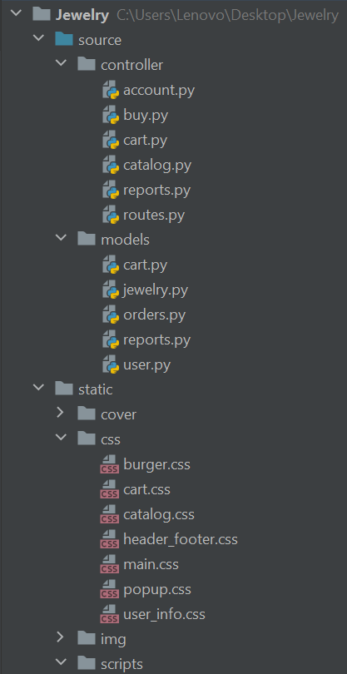
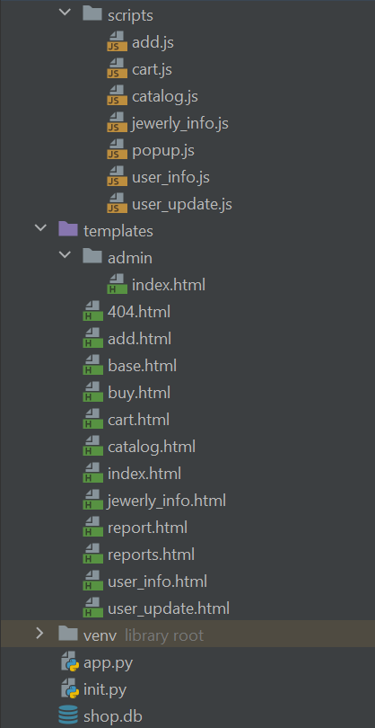
MVC патерн
Controllers: контролери
Models: представлення таблиць
Static: не функціональні файли
Templates: шаблони Web-строрінок
app.py: виконуваний файл
init.py: налаштування серверу

Slide 8
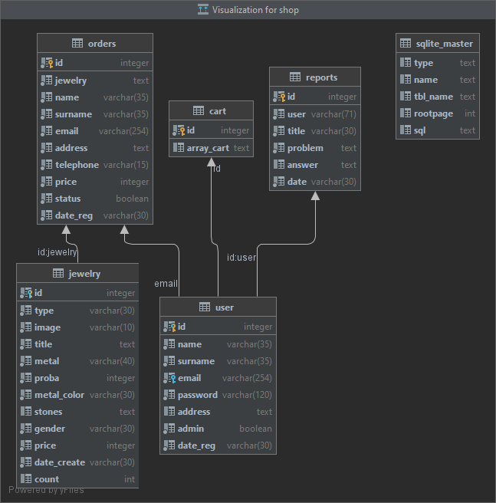
Діаграма БД

Slide 9
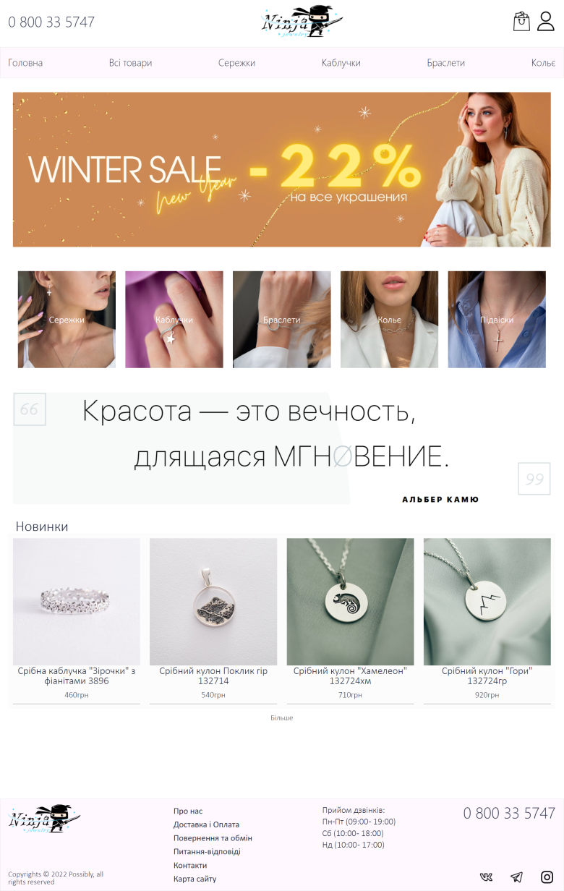
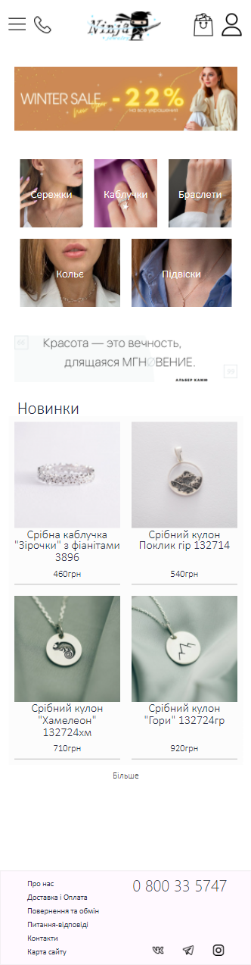
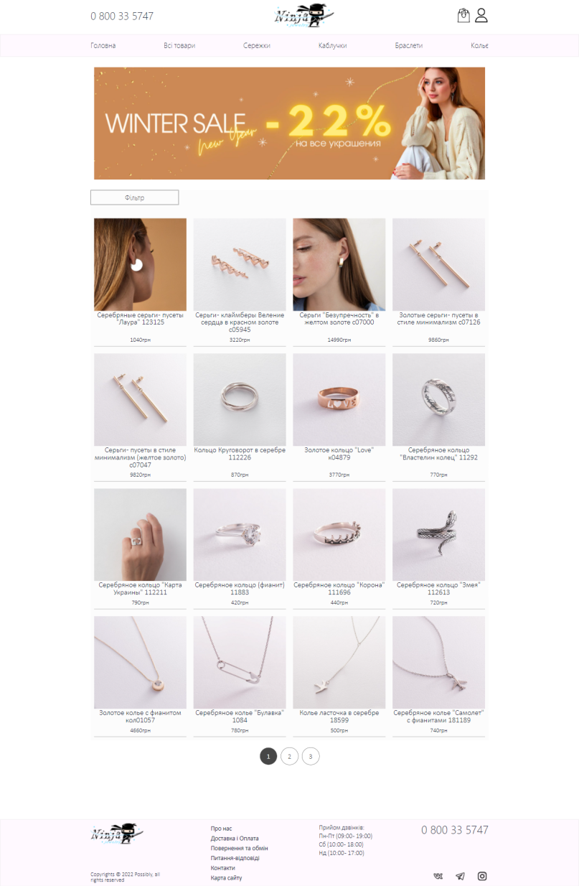
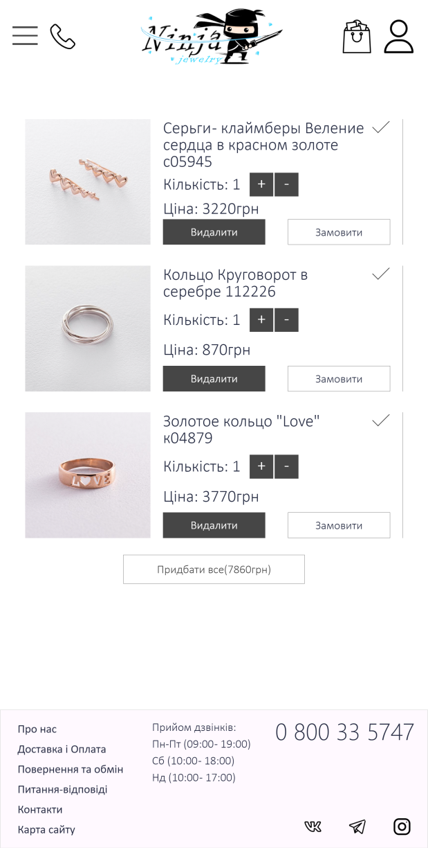
Демонстрація сайту

Slide 10
Дякую за увагу

